Slide 1
Муниципальное бюджетное образовательное учреждение «Центр образования №34 (ДОУ №105 – детский сад общеразвивающего вида)

Slide 2

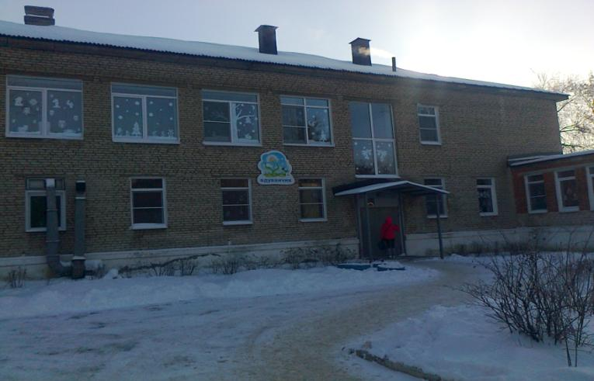

Slide 3
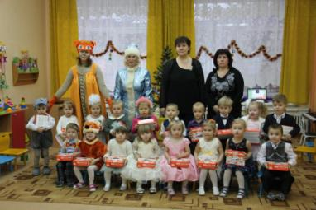
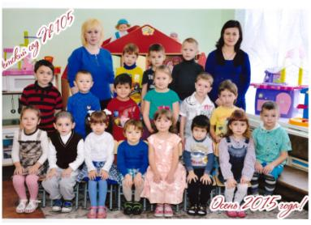
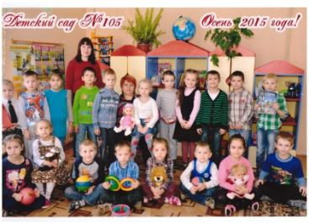
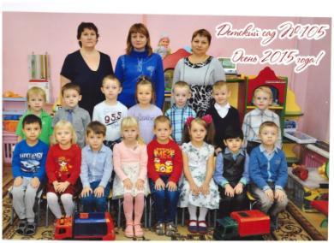
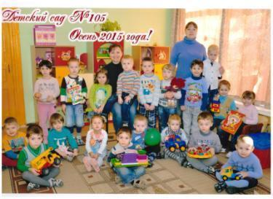
Душою красивы и очень добры,
талантом сильны мы и сердцем щедры,
Все наши идеи, мечты о прекрасном,
занятия, затеи не будут напрасны!
Мы к детям дорогу сумели найти
и ждут нас успехи на этом пути!

Slide 4
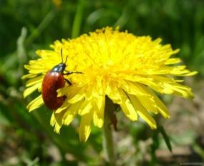
В учреждении функционируют 6 групп
для детей от 2 до 7 лет.
2 разновозрастные группы для детей от 3 до 5 лет и
от 4 до 6
Старшая группа для детей от 5 до 6 лет
Подготовительная к школе группа для детей от 6 до 7 лет
Вторая младшая группа для детей от 3 до 4 лет
Первая младшая группа для детей от 2 до 3 лет

Slide 5

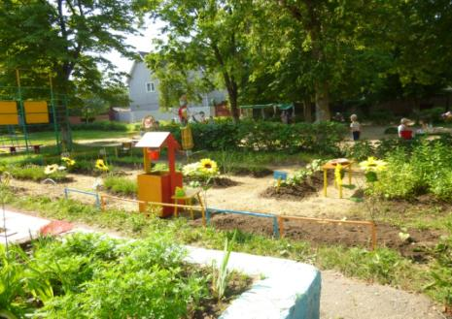
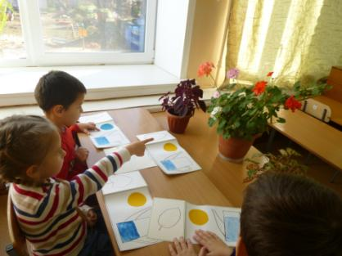
Приоритетное направление работы педагогического коллектива – экологическое воспитание дошкольников

Slide 6
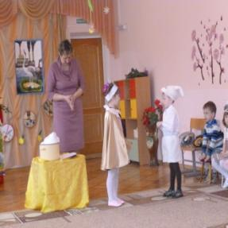
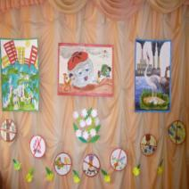

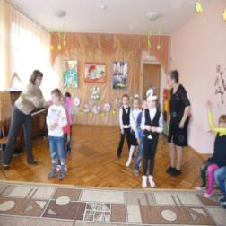
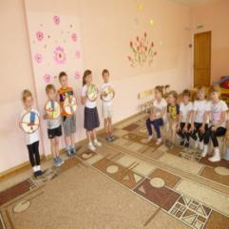
ЭКОЛОГИЧЕСКОЕ ВОСПИТАНИЕ
ДОШКОЛЬНИКОВ

Slide 7
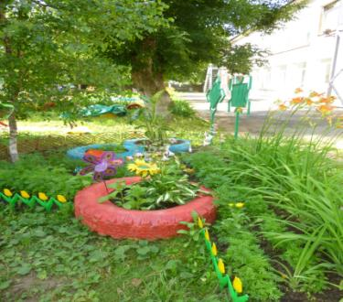
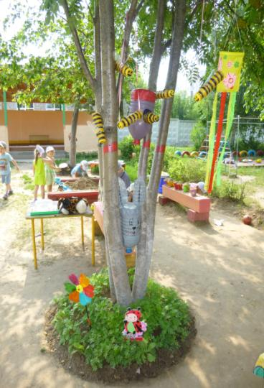
Грабли, вёдра и лопаты разобрали все ребята,
Навалились на дела и работа в ход пошла.
Клумбы новые разбили, маргаритки посадили,
Мы трудились, мы старались, превратили сад в оазис!

Slide 8
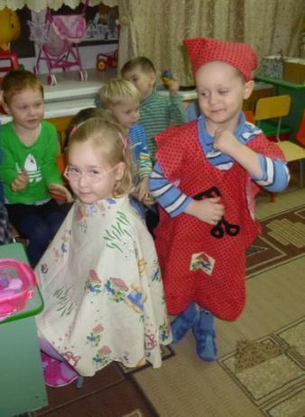
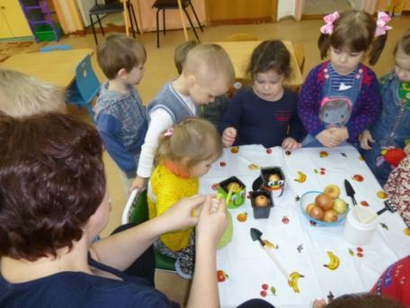
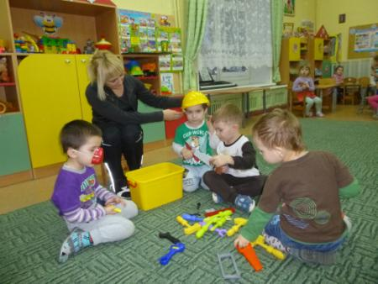
Что такое счастье? Таким простым вопросом пожалуй, задавался не один философ. А на самом деле счастье - это просто.
Начинается оно с полуметра роста!

Slide 9

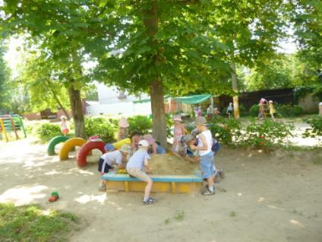
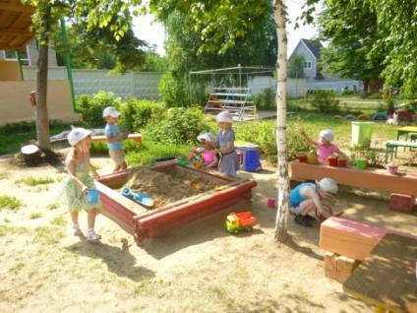
Летом день длиннее ночи,
солнце с раннего утра
Лето все мы любим очень
мамы, папы, детвора!

Slide 10
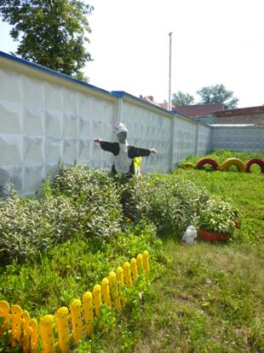
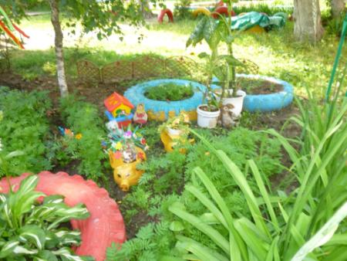
Наши Участки летом
Отчего так много света?
Отчего вдруг так тепло?
Оттого, что это лето
На всё лето к нам пришло!

Slide 11
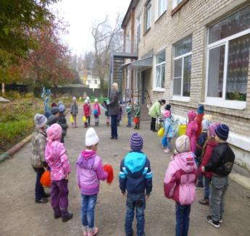
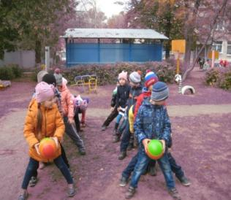
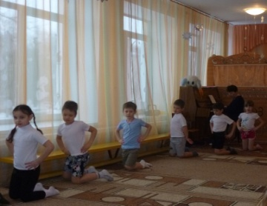
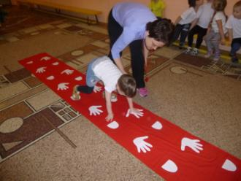
Чтоб здоровым быть сполна физкультура всем нужна!
Физкультурно-оздоровительная работа в МБДОУ.

Slide 12
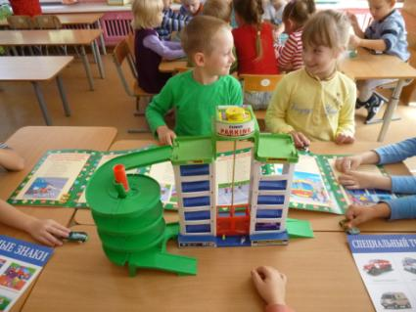
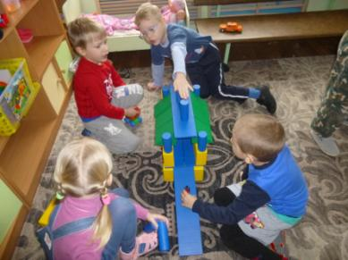
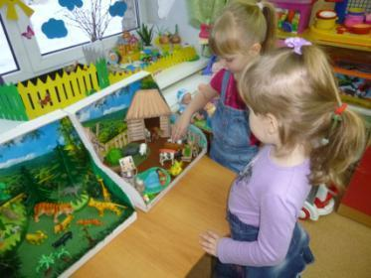
Мы без дела не сидим…

Slide 13
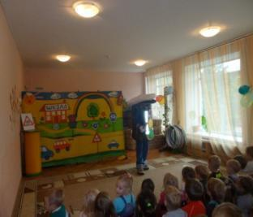
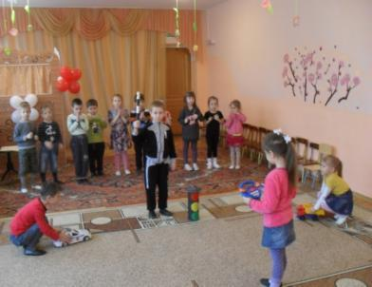
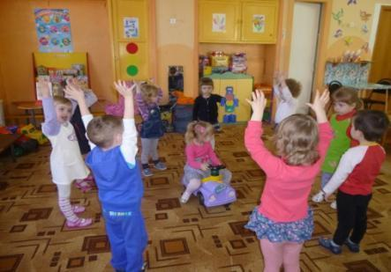
Нужно слушаться без спора указаний светофора нужно правила движенья выполнять без возраженья
С своей работе педагоги используют разные формы работы по обучению детей Правилам дорожного движения

Slide 14
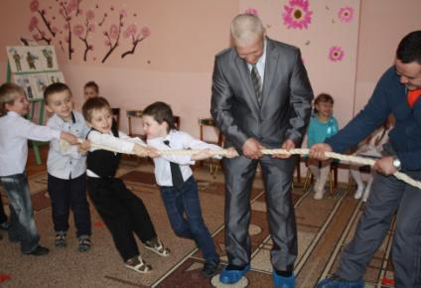
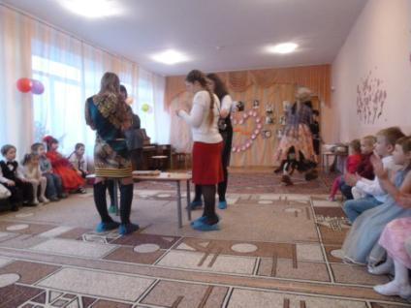
Папы, мамы – молодцы, во всём нам помогают.
Белят, красят и поют и в игры играют…
Работа с родителями

Slide 15
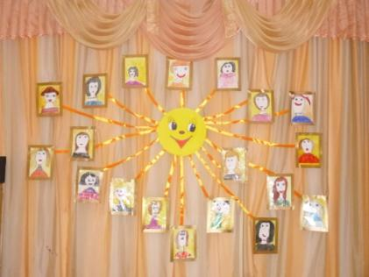
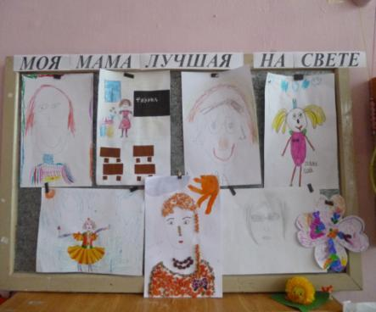
Посвящаем мы мамам успехи, победы, а в День матери, в праздник любви,
Мы желаем, чтоб их миновали все беды, Чтоб их дети им только лишь счастье несли!

Slide 16

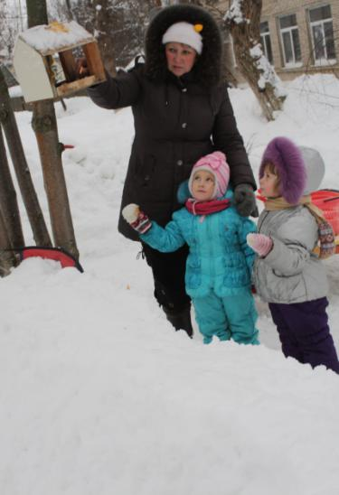
Покормите птиц зимой.
Пусть со всех концов
К Вам слетятся, как домой
Стайки на крыльцо.
Одно из направлений экологического воспитания дошкольника – воспитание любви к обитателям природы!

Slide 17

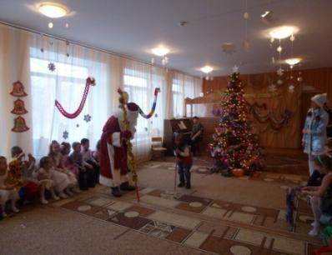
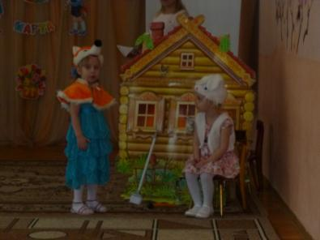
Ну и ёлка, просто диво, как нарядна, как красива…
Театрализованная деятельность в детском саду – возможность раскрытия творческого потенциала ребенка, воспитания творческой направленности личности

Slide 18
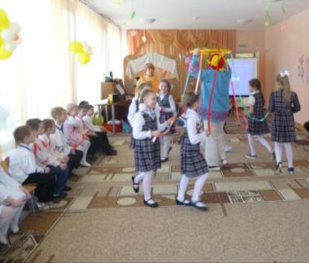
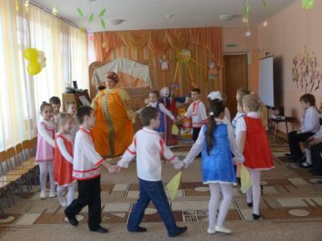
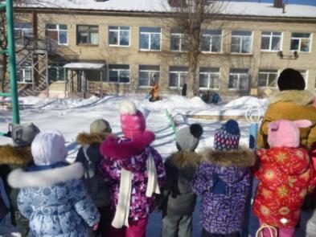
Масленицу встречаем, зиму провожаем…

Slide 19
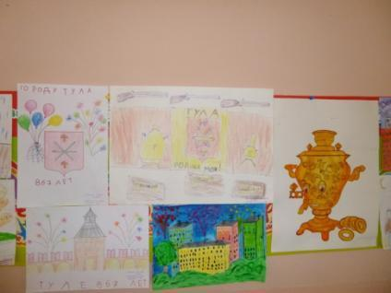
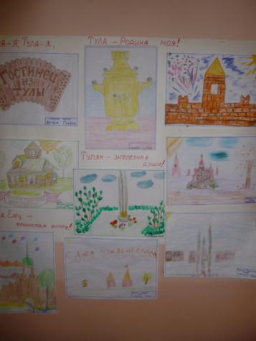
Самовар раздула Тула
Тула – Родина моя.
Белой скатертью взмахнула
От Заречья до Кремля…
Выставки детских работ, посвященные Дню города

Slide 20
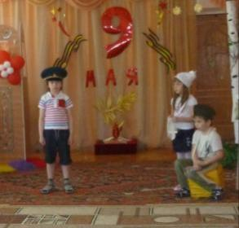
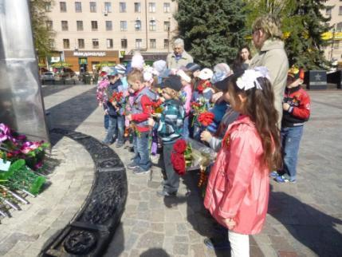
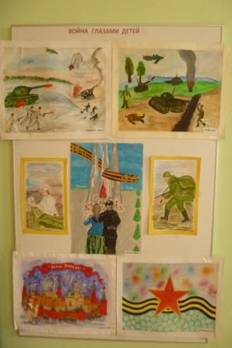
Воспитание чувств патриотизма у дошкольников – процесс сложный и длительный. Любовь и уважение к близким людям, старшему поколению, детскому саду, к родному городу, родной стране играют огромную роль в становлении личности ребёнка.

Slide 21
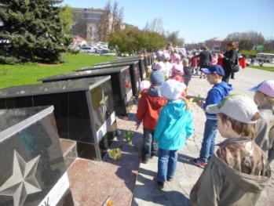
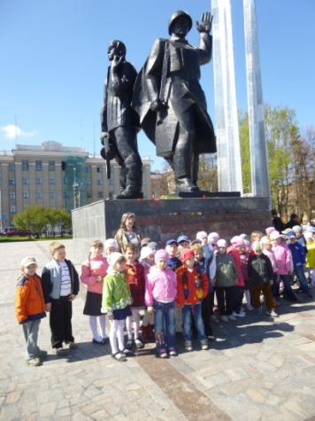
Майский праздник- День Победы отмечает вся страна.
Надевают наши деды боевые ордена

Slide 22
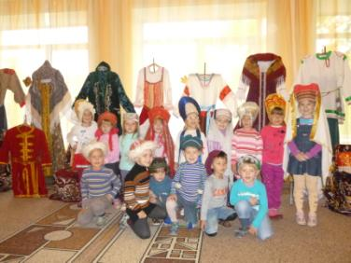


Музыкальный зал – это маленькая планета в детском саду, на которой дети и взрослые получают возможность реализоваться в разных видах музыкально-театральной деятельности

Slide 23



Ежегодно в нашем детском саду проводятся выставки на разные темы. Ведь организация выставок очень значима как для детей, так и для родителей. Благодаря выставкам у детей повышается самооценка, развивается художественный вкус, вырабатывается ответственность.

Slide 24

Мы ждёМ Вас по адресу: г. Тула, ул. Макаренко, дом 3-б

Slide 25

Спасибо за внимание!

